Slide 1
Τεχνικές Λήψης Βιολογικών Υλικών (Θ)
Ανοικτά Ακαδημαϊκά Μαθήματα στο ΤΕΙ Αθήνας
Ενότητα 1 : Εισαγωγή
Αναστάσιος Κριεμπάρδης
Τμήμα Ιατρικών Εργαστηρίων
Το περιεχόμενο του μαθήματος διατίθεται με άδεια Creative Commons εκτός και αν αναφέρεται διαφορετικά | Το έργο υλοποιείται στο πλαίσιο του Επιχειρησιακού Προγράμματος «Εκπαίδευση και Δια Βίου Μάθηση» και συγχρηματοδοτείται από την Ευρωπαϊκή Ένωση (Ευρωπαϊκό Κοινωνικό Ταμείο) και από εθνικούς πόρους.

Slide 2
Επαγγελματικά δικαιώματα 1/3
Βάσει του Προεδρικού Διατάγματος 163 ΦΕΚ 118/14-6-1996, άρθρο 1, οι τεχνολόγοι Ιατρικών Εργαστηρίων εκτελούν το τεχνολογικό μέρος των εργαστηριακών εξετάσεων με τις σύγχρονες επιστημονικές μεθόδους. Ειδικότερα :
Οδηγίες στους εξεταζόμενους,
Λήψη βιολογικών δειγμάτων,
Παραλαβή δειγμάτων,
Προετοιμασία των προς εξέταση δειγμάτων.

Slide 3
Επαγγελματικά δικαιώματα 2/3
Απαραίτητα υλικά, αντιδραστήρια και διαλύματα,
Επιχρίσματα και εκτέλεση τεχνικών χρώσεων,
Προετοιμασία και έλεγχος κάθε είδους οργάνου και μηχανήματος
Αναλαμβάνουν υπεύθυνα και υπογράφουν την εκτέλεση του μέρους που τους ανατέθηκε.

Slide 4
Επαγγελματικά δικαιώματα 3/3
Επίσης :
Σχεδιασμός των εργαστηριακών χώρων,
Επιλογή εξοπλισμού και
Κατάλληλων εργαστηριακών μεθόδων,
Συμμετοχή στις επιτροπές προμηθειών αναλώσιμου υλικού,
Στον ποιοτικό έλεγχο των αποτελεσμάτων
Στην τήρηση αρχείων και
Στις εργασίες και ερευνητικές μελέτες που εκπονούνται στα εργαστήρια.

Slide 5
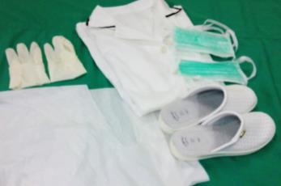
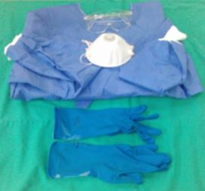
Μέτρα ασφαλείας 1/3
Μέσα ατομικής προστασίας είναι η ποδιά, τα γάντια, η μάσκα και τα γυαλιά.
Επισταμένη προστασία σε εκδορές ή ασυνέχειες στη επιφάνεια δέρματος.
Λευκή ρόμπα.
Μάσκα με φίλτρο καθαρισμού, ανθεκτικότερα γάντια.
Ατομικά προστατευτικά μέσα

Slide 6
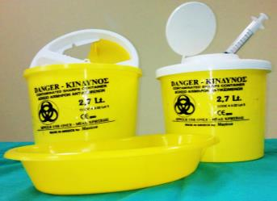
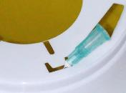
Μέτρα ασφαλείας 2/3
Ευθύνη απολύμανσης των πάγκων εργασίας
(επίσης εκπαίδευση του προσωπικού καθαριότητας από το προσωπικό του εργαστηρίου).
Βελόνες και αιχμηρά αντικείμενα σε πλαστικά δοχεία ανθεκτικά στο τρύπημα.
Δοχεία απόρριψης αιχμηρών αντικειμένων

Slide 7
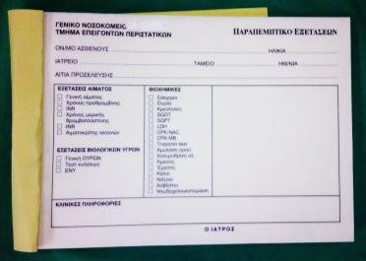
Μέτρα ασφαλείας 3/3
Πλύσιμο των χεριών.
Μεταφορά δειγμάτων βιολογικών υλικών σε σωληνάρια ερμητικά κλεισμένα.
Απαγορεύεται η χρήση φαγητού, ποτού, καθώς και το κάπνισμα στους εργαστηριακούς χώρους υγείας.
Απαγορεύεται η τοποθέτηση φακών επαφής.
Τυποποιημένο παραπεμπτικό εργαστηριακών εξετάσεων
Κλινική Επαγρύπνηση

Slide 8
Κρίσιμα σημεία 1/4
Σφάλματα γίνονται από λάθη στην επικοινωνία μεταξύ κλινικής και εργαστηριού, σε σύγκριση με τα τεχνικά σφάλματα.
Λανθασμένη λήψη και
Λανθασμένος χειρισμός δείγματος,
Λανθασμένη τοποθέτηση σήμανσης στο δείγμα,
Λάθος συντηρητικού ή έλλειψη κατάλληλου συντηρητικού,
Καθυστερημένη παράδοση δείγματος.

Slide 9
Κρίσιμα σημεία 2/4
Λανθασμένη ή ανεπαρκής προετοιμασία του ασθενή,
Αιμολυμένα δείγματα αίματος,
Ανεπαρκής αιμοληψία,
Ακατάλληλο αντιπηκτικό,
Παλαιωμένα δείγματα που περιέχουν κατεστραμμένα κύτταρα.

Slide 10
Κρίσιμα σημεία 3/4
Πιθανά λάθη με υπεύθυνο τον ασθενή.
Λανθασμένη διαιτητική προετοιμασία,
Λήψη φαρμάκων,
Εγκυμοσύνη,
Ηλικία,
Φύλο.

Slide 11
Κρίσιμα σημεία 4/4
Επίπεδο γνώσεων,
Αντίληψη του ασθενή,
Άγχος
Κακή συνεργασία και μη συμμόρφωση του ασθενή με τις οδηγίες προετοιμασίας,
Κατανάλωση αλκοόλ.

Slide 12
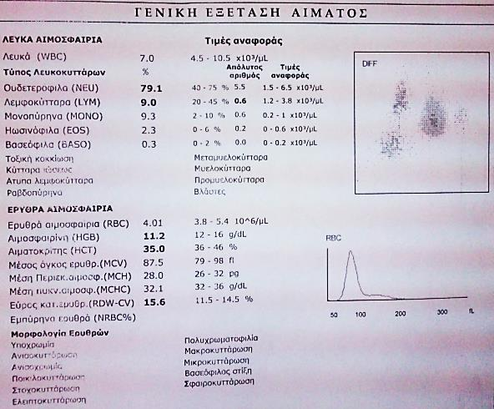
Απάντηση γενικής εξέταση αίματος

Slide 13
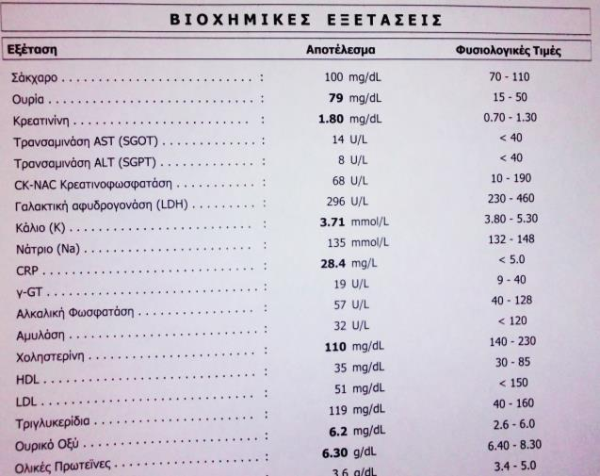
Απάντηση βιοχημικού ελέγχου αίματος

Slide 14
Τέλος Ενότητας

Slide 15
Σημειώματα

Slide 16
Σημείωμα Αναφοράς
Copyright Τεχνολογικό Εκπαιδευτικό Ίδρυμα Αθήνας, Αναστάσιος Κριεμπάρδης 2014. Αναστάσιος Κριεμπάρδης. «Τεχνικές λήψης βιολογικών υλικών (Θ). Ενότητα 1: Εισαγωγή». Έκδοση: 1.0. Αθήνα 2014. Διαθέσιμο από τη δικτυακή διεύθυνση: ocp.teiath.gr.

Slide 17
Σημείωμα Αδειοδότησης
Το παρόν υλικό διατίθεται με τους όρους της άδειας χρήσης Creative Commons Αναφορά, Μη Εμπορική Χρήση Παρόμοια Διανομή 4.0 [1] ή μεταγενέστερη, Διεθνής Έκδοση. Εξαιρούνται τα αυτοτελή έργα τρίτων π.χ. φωτογραφίες, διαγράμματα κ.λ.π., τα οποία εμπεριέχονται σε αυτό. Οι όροι χρήσης των έργων τρίτων επεξηγούνται στη διαφάνεια «Επεξήγηση όρων χρήσης έργων τρίτων».
Τα έργα για τα οποία έχει ζητηθεί άδεια αναφέρονται στο «Σημείωμα Χρήσης Έργων Τρίτων».
[1] http://creativecommons.org/licenses/by-nc-sa/4.0/
Ως Μη Εμπορική ορίζεται η χρήση:
που δεν περιλαμβάνει άμεσο ή έμμεσο οικονομικό όφελος από την χρήση του έργου, για το διανομέα του έργου και αδειοδόχο
που δεν περιλαμβάνει οικονομική συναλλαγή ως προϋπόθεση για τη χρήση ή πρόσβαση στο έργο
που δεν προσπορίζει στο διανομέα του έργου και αδειοδόχο έμμεσο οικονομικό όφελος (π.χ. διαφημίσεις) από την προβολή του έργου σε διαδικτυακό τόπο
Ο δικαιούχος μπορεί να παρέχει στον αδειοδόχο ξεχωριστή άδεια να χρησιμοποιεί το έργο για εμπορική χρήση, εφόσον αυτό του ζητηθεί.

Slide 18
Επεξήγηση όρων χρήσης έργων τρίτων
©
Δεν επιτρέπεται η επαναχρησιμοποίηση του έργου, παρά μόνο εάν ζητηθεί εκ νέου άδεια από το δημιουργό.
διαθέσιμο με άδεια CC-BY
Επιτρέπεται η επαναχρησιμοποίηση του έργου και η δημιουργία παραγώγων αυτού με απλή αναφορά του δημιουργού.
διαθέσιμο με άδεια CC-BY-SA
Επιτρέπεται η επαναχρησιμοποίηση του έργου με αναφορά του δημιουργού, και διάθεση του έργου ή του παράγωγου αυτού με την ίδια άδεια.
διαθέσιμο με άδεια CC-BY-ND
Επιτρέπεται η επαναχρησιμοποίηση του έργου με αναφορά του δημιουργού.
Δεν επιτρέπεται η δημιουργία παραγώγων του έργου.
διαθέσιμο με άδεια CC-BY-NC
Επιτρέπεται η επαναχρησιμοποίηση του έργου με αναφορά του δημιουργού.
Δεν επιτρέπεται η εμπορική χρήση του έργου.
διαθέσιμο με άδεια CC-BY-NC-SA
Επιτρέπεται η επαναχρησιμοποίηση του έργου με αναφορά του δημιουργού
και διάθεση του έργου ή του παράγωγου αυτού με την ίδια άδεια.
Δεν επιτρέπεται η εμπορική χρήση του έργου.
διαθέσιμο με άδεια CC-BY-NC-ND
Επιτρέπεται η επαναχρησιμοποίηση του έργου με αναφορά του δημιουργού.
Δεν επιτρέπεται η εμπορική χρήση του έργου και η δημιουργία παραγώγων του.
διαθέσιμο με άδεια
CC0 Public Domain
Επιτρέπεται η επαναχρησιμοποίηση του έργου, η δημιουργία παραγώγων αυτού και η εμπορική του χρήση, χωρίς αναφορά του δημιουργού.
διαθέσιμο ως κοινό κτήμα
Επιτρέπεται η επαναχρησιμοποίηση του έργου, η δημιουργία παραγώγων αυτού και η εμπορική του χρήση, χωρίς αναφορά του δημιουργού.
χωρίς σήμανση
Συνήθως δεν επιτρέπεται η επαναχρησιμοποίηση του έργου.

Slide 19
Διατήρηση Σημειωμάτων
Οποιαδήποτε αναπαραγωγή ή διασκευή του υλικού θα πρέπει να συμπεριλαμβάνει:
το Σημείωμα Αναφοράς
το Σημείωμα Αδειοδότησης
τη δήλωση Διατήρησης Σημειωμάτων
μαζί με τους συνοδευόμενους υπερσυνδέσμους.

Slide 20
Χρηματοδότηση
Το παρόν εκπαιδευτικό υλικό έχει αναπτυχθεί στo πλαίσιo του εκπαιδευτικού έργου του διδάσκοντα.
Το έργο «Ανοικτά Ακαδημαϊκά Μαθήματα στο ΤΕΙ Αθήνας» έχει χρηματοδοτήσει μόνο την αναδιαμόρφωση του εκπαιδευτικού υλικού.
Το έργο υλοποιείται στο πλαίσιο του Επιχειρησιακού Προγράμματος «Εκπαίδευση και Δια Βίου Μάθηση» και συγχρηματοδοτείται από την Ευρωπαϊκή Ένωση (Ευρωπαϊκό Κοινωνικό Ταμείο) και από εθνικούς πόρους.

